Slide 1
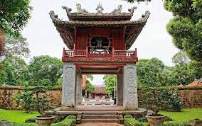
Tiết 14: Lễ hội truyền thống ở Hà Nội

Slide 2

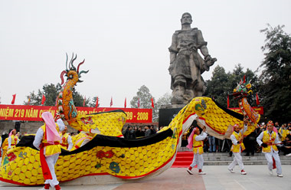
5.Lễ hội Đống Đa
Địa điểm: tại Công viên văn hóa Đống Đa, thành phố Hà Nội
Thời gian: ngày mồng Năm Tết Nguyên đán (5/1 âm lịch).

Slide 3

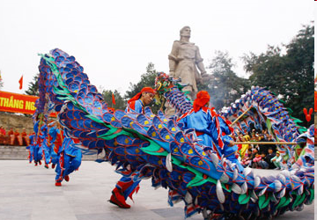
5. Hội Đống Đa
Nghi lễ:
+ Các đại biểu đã dâng hương tưởng nhớ người anh hùng Quang Trung-Nguyễn Huệ.
+ Đọc diễn văn nêu rõ ý nghĩa lịch sử chiến thắng mùa xuân năm Kỷ Dậu (1789) và trách nhiệm với tiền nhân của người dân mảnh đất vinh dự mang tên chiến thắng năm xưa.
+ Phần hội với chương trình biểu diễn
nghệ thuật dân tộc đặc sắc của các nghệ sĩ,
diễn viên Nhà hát Chèo Hà Nội,
Nhà hát Tuồng Trung ương
và nhiều hoạt động phong phú
như múa rồng, múa cờ,
thi đấu cờ người…

Slide 4

6. Hội đình Yên Phụ
Thời gian: 10/2 âm lịch.
Địa điểm: Phường Yên Phụ, quận Tây Hồ, TP. Hà Nội.
Đối tượng suy tôn: Uy Đô Linh Lang (hoàng tử nhà Trần).
Đặc điểm: Bơi thuyền trên hồ.

Slide 5

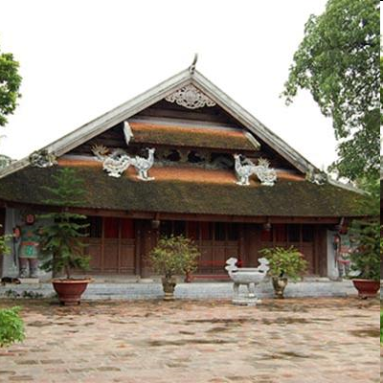
Đình Yên Phụ thờ Uy Đô Linh Lang tọa lạc trên một bán đảo nhô ra Hồ Tây thuộc làng Yên Phụ. Ngày 9/2 dân làng làm lễ mộc dục (tắm tượng) chèo thuyền ra giữa Hồ Tây lấy nước sạch về tắm tượng. Chính hội ngày 10/2 có tế bò thui. Nghi lễ hoàn cung với các nghi thức: cờ bát bửu, long đình, bát âm tài tử, kiệu bát cống rước mẫu, múa tứ linh cầu phúc. Hội còn tổ chức bơi trải xuất phát từ sau đình ra chùa Trấn Quốc rồi quay về đình.

Slide 6
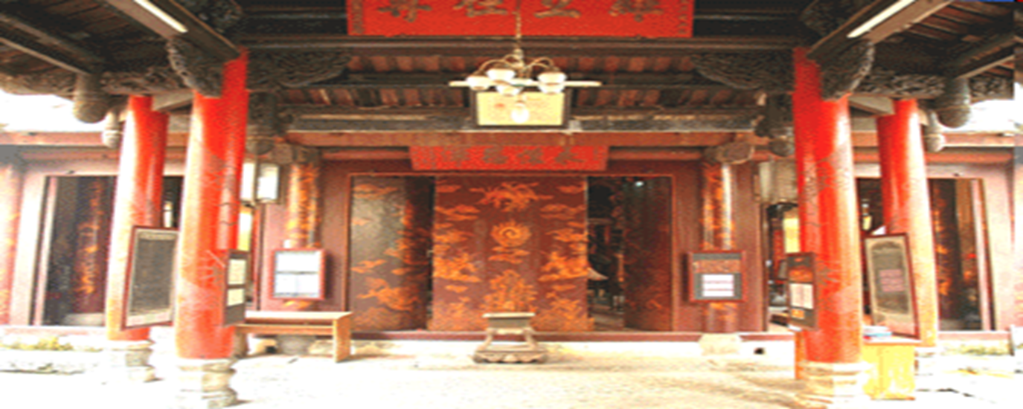
7. Hội đền Bạch Mã
Thời gian: 12 - 13/2 âm lịch.
Địa điểm: 76 phố Hàng Buồm, phường Hàng Buồm, quận Hoàn Kiếm, TP. Hà Nội.
Đối tượng suy tôn: Thần Bạch Mã (Biểu tượng của Thần Mặt trời), Thần Long Đỗ, thần trấn phương Đông được phong là "Quốc đô Thăng Long thành hoàng kinh đô”
Đặc điểm: Lễ tiến Xuân Ngưu.

Slide 7

Ngoài ra còn có một số lễ hội :
Hội đình Đông Phù:
Thời gian: 6 - 7/2 âm lịch: Lễ nhập tịch.
Địa điểm: Xã Đông Mỹ, huyện Thanh Trì, TP. Hà Nội.
Hội đình Bà Tía:
Thời gian: 8 - 10/2 âm lịch.
Địa điểm: Thôn Vĩnh Ninh, xã Vĩnh Quỳnh, huyện Thanh Trì, TP. Hà Nội.
Hội đình Bái Ân:
Thời gian: 10/2 âm lịch.
Địa điểm: Làng Bái Ân, phường Nghĩa Đô, quận Cầu Giấy, TP. Hà Nội
Hội đình Gừng:
Thời gian: 12/2 âm lịch.
Địa điểm: Phường Khương Đình, quận Thanh Xuân, TP. Hà Nội.
Hội đình Gia Thụy:
Thời gian: 10/2 âm lịch.
Địa điểm: Đình Gia Thụy, phường Gia Thụy và đền Yên Tân, phường Ngọc Thụy, quận Long Biên, TP. Hà Nội.

Slide 8

Hội đình Giàn:
Thời gian: 9 - 11/2 âm lịch.
Địa điểm: Thôn Cáo Đỉnh, xã Xuân Đỉnh, huyện Từ Liêm, TP. Hà Nội.
Hội đình Kim Mã Hạ:
Thời gian: 10/1 âm lịch.
Địa điểm: Số 6 phố Kim Mã, phường Kim Mã, quận Ba Đình, TP. Hà Nội.
Hội đình Nhật Tân:
Thời gian: 2/2, 10/2 và 8/8 âm lịch. Chính hội 10/2 âm lịch
Địa điểm: Phường Nhật Tân, quận Tây Hồ, TP. Hà Nội.
Hội đình Phú Diễn:
Thời gian: 7 - 9/3 âm lịch.
Địa điểm: Xã Phú Diễn, huyện Từ Liêm, TP. Hà Nội.
Hội đình Vạn Phúc:
Thời gian: 9/2 âm lịch.
Địa điểm: 32 Đội Cấn, phường Đội Cấn, quận Ba Đình, TP. Hà Nội.

Slide 9

Ý NGHĨA
Các lễ hội góp phần giữ nguyên giá trị biểu tượng của sức mạnh cộng đồng và tạo nên sự đoàn kêt cộng đồng,dân tộc.
Lễ hội không chỉ là tấm gương phản chiếu nền văn hoá dân tộc, mà còn là môi trường bảo tồn, làm giàu và phát huy nền văn hoá dân tộc ấy.

Slide 10
BÀI TẬP VỀ NHÀ
Xem lại các kiến thức đã học.
Tìm hiểu trước những kiến thức liên quan đến đặc điểm tự nhiên của thành phố Hà Nội.

